Slide 1
组相联
减少cache缺失

Slide 2
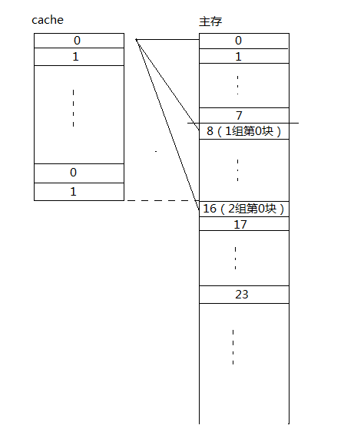
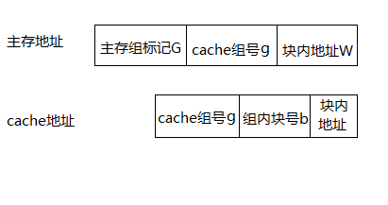
1）cache和主存都分组
2）主存每组的块数和cache的组数相同。主存任一组内的块与cache的组直接映像
但可以全相连映像到cache某组中各块
0组
0组
1组
7组
索引
主存中的一个快，首先直接映射到cache的一个组，然后在该组全相联映射到任意块。

Slide 3
例：主存分为256组=2⁸，每组8块=2³；Cache分为8组=2^{3（}等于主存每组块数），每组2块=2¹，每块大小512B=2⁹。
主存中的各块与Cache的组号间有固定的映象关系
但可自由映象到对应的Cache组中的任一块。如主存中的第0块、第8块…均映象于Cache的第0组，但可映象于Cache的第0块或第1块。
0组
0组
1组
7组

Slide 4
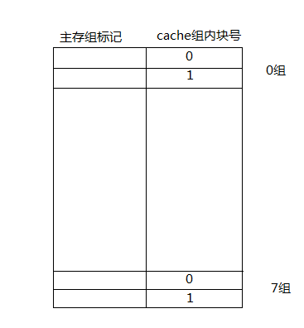
组相联块表：
存放究竟第几组的0块放在这。上例中此处可存0 8 16等
块表大小：(G+b)*cache总块数
Cache大小：
Cache总块数 ×（块大小+主存标记域大小+有效位域大小+组内块号）

Slide 5

组相联查询：
3）取出表中cache组内块号b，拼出cache地址。
g b w
1）主存地址中取出cache组号查表 ，对应的字数为cache每组块数（此例为2，两路组相联）
2）主存地址中的主存标记与块表中存的一致，命中。

Slide 6
例：主存容量1MB=2²⁰B，Cache容量为8KB=2¹³B，主存分为256组=2⁸，每组8块=2³；Cache分为8组=2³（等于主存每组块数），每组2块=2¹，每块大小512B=2⁹。
000 0 000000000
...
000 0 111111111
000 1 000000000
...
000 1 111111111
.
.
.
111 0 000000000
...
111 0 111111111
111 1 000000000
...
111 1 111111111
00000000 000 000000000
...
00000000 000 111111111
00000000 001 000000000
...
00000000 001 111111111
.
.
.
00000000 111 000000000
...
00000000 111 111111111
00000001 000 000000000
...
00000001 000 111111111
...
11111111 000 000000000
...
11111111 000 111111111
...
0块
0块
0组
1块
1块
0组
0块
7块
0组
1块
0块
0块
255组

Slide 7
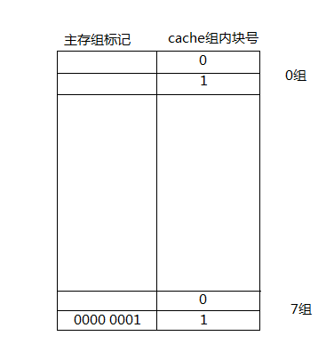
主存地址：
00000001 111 111000000
3)拼出cache地址：
111 1 111000000
2)命中
1)

Slide 8
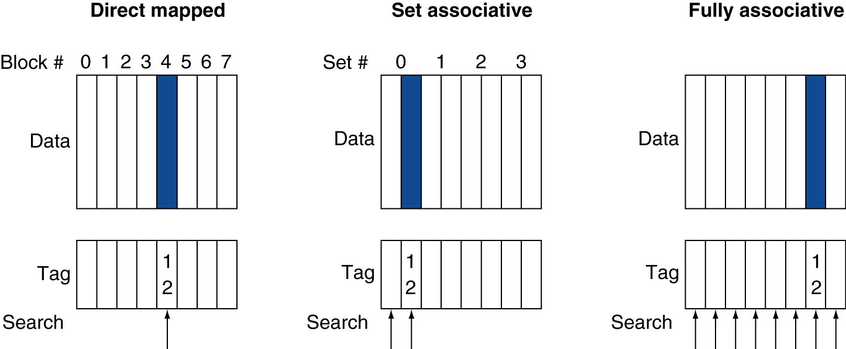
直接映射：（块号）mod （cache中的块数）
组相联：（块号）mod（cache中的组数）

Slide 9
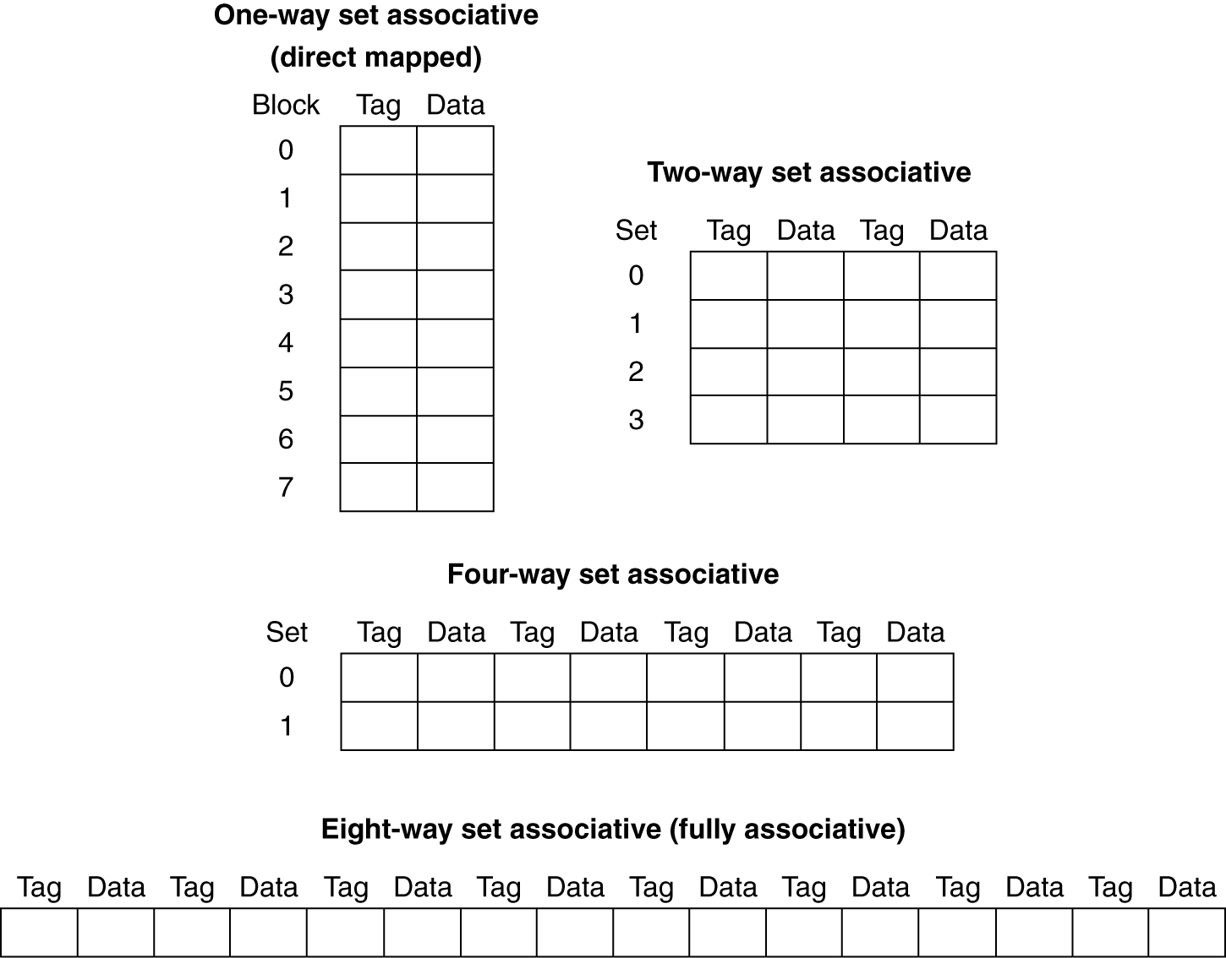
一个有8个块的cache的可能的结构

Slide 10
Cache的缺失与关联度
一个有 4 块的cache
直接映射, 2路组相联, 全相联
主存访问序列: 0, 8, 0, 6, 8
直接映射
主存地址所在的块
对应cache的块号
Block address | Cache index | Hit/miss | Cache content after access
 |  |  | 0 | 1 | 2 | 3
0 | 0 | miss | Mem[0]
8 | 0 | miss | Mem[8]
0 | 0 | miss | Mem[0]
6 | 2 | miss | Mem[0] |  | Mem[6]
8 | 0 | miss | Mem[8] |  | Mem[6]

Slide 11
2路组相联
对应cache的组号
Block address | Cache index | Hit/miss | Cache content after access
 |  |  | Set 0 |  | Set 1
0 | 0 | miss | Mem[0]
8 | 0 | miss | Mem[0] | Mem[8]
0 | 0 | hit | Mem[0] | Mem[8]
6 | 0 | miss | Mem[0] | Mem[6]
8 | 0 | miss | Mem[8] | Mem[6]
全相联
Block address |  | Hit/miss | Cache content after access
0 |  | miss | Mem[0]
8 |  | miss | Mem[0] | Mem[8]
0 |  | hit | Mem[0] | Mem[8]
6 |  | miss | Mem[0] | Mem[8] | Mem[6]
8 |  | hit | Mem[0] | Mem[8] | Mem[6]

Slide 12
Cache大小
Cache越大缺失率越低
关联度大也降低缺失率，但达到一定程度就基本无效。
权衡时间及额外硬件

Slide 13
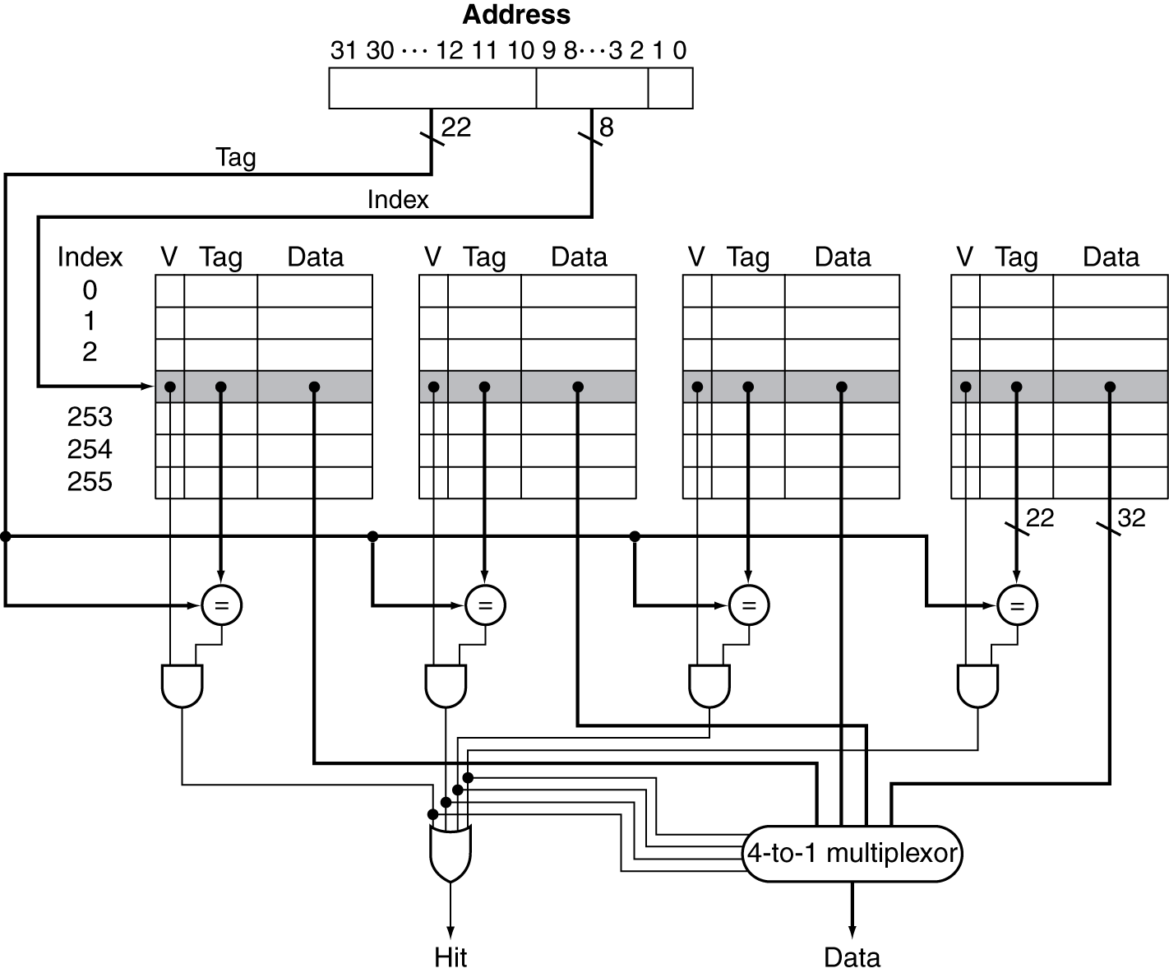
主存2²²个组，每组256块（=cache组数）
Cache256组，每组4块
四路组相联：4个比较器和一个多选器
CAM 实现比较器

Slide 14
对于固定大小的Cache：关联度增加2； 每组块数加2；组数减半；索引域（直接映射的cache块号、组相联中的cache组号）减1； 标记域加1
用于cache标记域比较
选择cache组
块内地址
字节地址
Tag标记域
Index索引
Block offset
Byte offset
增加关联度
减少关联度
全相联
(one set)
所有块在一组里，没有索引
直接映射
(one way)
标记域最小
一组一块，
cache组号=cache块号

Slide 15
例：标记位大小与组相联
Cache有4K个块，每块4个字，字节地址，32位字长。求直接映射、两路组相联、四路组相联、全相联cache大小和标记域位数。
直接映射
16*4k = 64K
16 | 12 | 2 | 2
两路组相联
17*2*2k =68k
17 | 11 | 2 | 2
四路组相联
18*4*1k = 72k
18 | 10 | 2 | 2
全相联
28*4k*1=112k
28 | 2 | 2

Slide 16
替换块的选择
直接映射：无选择余地
最少使用Least-recently used (LRU)
选择最长时间未使用的块替换掉
对于关联度大于4的较难执行
随机
当关联度高时，性能与LRU相似。

Slide 17
使用多级cache减少缺失代价
一级cache（ primary cache）紧靠CPU
小、快
当一级cache缺失，访问二级 cache
比一级cache大慢，但比主存小快
当二级cache缺失，访问主存
也有一些系统包含L-3 cache

Slide 18
L2 Cache的例子
已知
CPU 基本 CPI = 1, 时钟频率 = 4GHz
Miss rate/instruction = 2%
Main memory access time = 100ns
With just primary cache
缺失代价 = 100ns/0.25ns = 400 cycles
总的CPI（Effective CPI）
= 1 + 0.02 × 400 = 9

Slide 19
如果增加L-2 cache
Access time = 5ns
Global miss rate to main memory = 0.5%
一级cache缺失，二级命中
缺失代价 = 5ns/0.25ns = 20 cycles
一级缺失、二级也缺失
缺失代价 = 400 cycles
CPI = 1 + 0.02 × 20 + 0.005 × 400 = 3.4
Performance ratio = 9/3.4 = 2.6

Slide 20
多级cache的设计侧重点
一级cache：减小命中访问时间
L-2 cache：降低缺失率，避免访存。访问时间不是重点，所以容量可以大一点。
结论：
L-1 cache 通常比单级cache小
L-1 块的大小一般小于L-2
Cache与程序算法：P304

Slide 21
基数排序（桶子排序）
最高位优先(Most Significant Digit first)法，简称MSD法：先按k1排序分组，同一组中记录，关键码k1相等，再对各组按k2排序分成子组，之后，对后面的关键码继续这样的排序分组，直到按最次位关键码kd对各子组排序后。再将各组连接起来，便得到一个有序序列。
最低位优先(Least Significant Digit first)法，简称LSD法：先从kd开始排序，再对kd-1进行排序，依次重复，直到对k1排序后便得到一个有序序列。

Slide 22
作业
5.3
新 5.6

